Slide 1











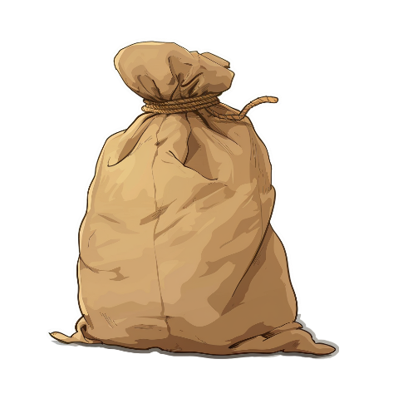









Пушок много шалит, а
мышей ловит плохо.
Пушок - шалун. То в мешке его
найдут, то в шапке, то в штанах.
У Лёши и Даши - кот Пушок.
Пушок - к мышке, а мышка - в норку.
Вот что-то шумит. Это шуршит мышка.

